Slide 1
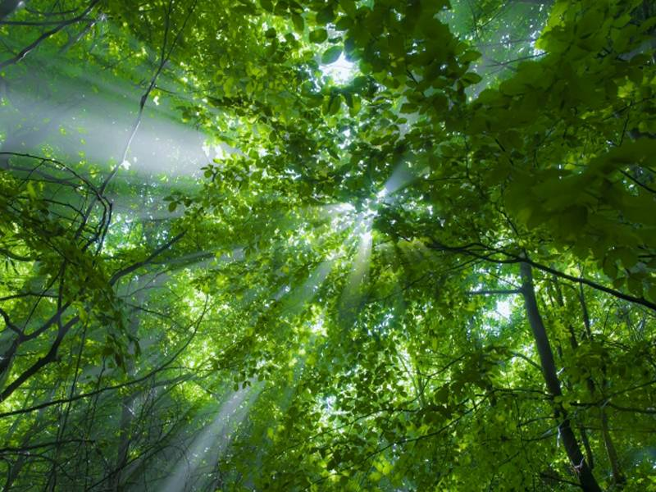
КРАСНАЯ КНИГА РОССИИ (РАСТЕНИЯ)
ГБОУ Школа №1996 д/о«Росток»
Воспитатели подготовительной к школе группы:
Феденюк Т.А.
Хисямова Ю.Х
Free Powerpoint Templates

Slide 2
Красная книга Растения включает в себя перечень редких и исчезающих видов растений. Растения, занесенные в Красную книгу, нуждаются в особой охране и бережном отношении со стороны человека. Меры, предпринятые людьми для сохранения вида, порой дают очень хорошие результаты, поэтому так важно вовремя обратить внимание общественности на существующую проблему.

Slide 3
Женьшень настоящий (Panax ginseng)
Женьшень настоящий (Panax ginseng) — подлинное чудо природы, растение, которое у многих народов мира считается лекарством от всех болезней. Само латинское название женьшеня переводится как «панацея».

Slide 4
Мак прицветниковый (Papaver bracteatum)
Мак прицветниковый (Papaver bracteatum) — выразительный и эффектный цветок. Этот вид находится под угрозой исчезновения и занесен в Красную книгу. В высоту достигает 130 см. Имеет удивительно красивые пунцовые цветки, лепестки которых у основания помечены черным. Зацветает обычно в мае, продолжительность цветения составляет около 25 дней.

Slide 5
Подснежник Борткевича (Galanthus bortkewitschianus)
Подснежник Борткевича (Galanthus bortkewitschianus) — нежнейший весенний цветок, относящийся к семейству амариллисовых. Он растет на рыхлых почвах лесов среднего и нижнего горного пояса. Это луковичное растение зацветает ранней весной — нежные колокольчики эффектно смотрятся на фоне темной зелени листьев.

Slide 6
Василек Талиева (Centaurea taliewii)
Василек Талиева (Centaurea taliewii) — красивый цветок, относящийся к семейству сложноцветных. Высота этого многолетнего растения колеблется от 25 до 70 см. Василек Талиева имеет перисто-рассеченные листья и желто-кремовые корзиночки цветов. Стебель и листья опушены длинными волосками.

Slide 7
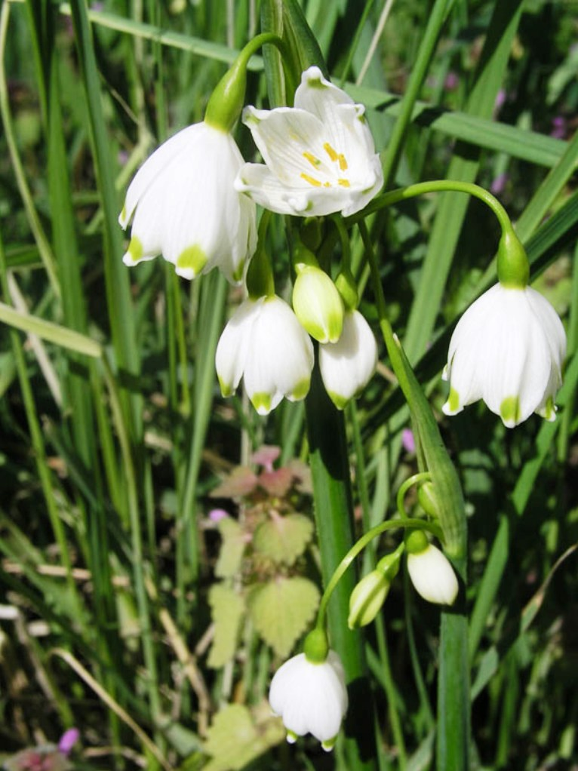
Белоцветник летний (Leucojum aestivum)
Белоцветник летний (Leucojum aestivum) — красивейшее растение, точно сошедшее со старинной ажурной вышивки. Белые цветки группируются в соцветие — зонтик. Всего в соцветие входит до 10 цветков. Белоцветник летний предпочитает расти на речных берегах, заливных лугах, на влажных почвах.

Slide 8
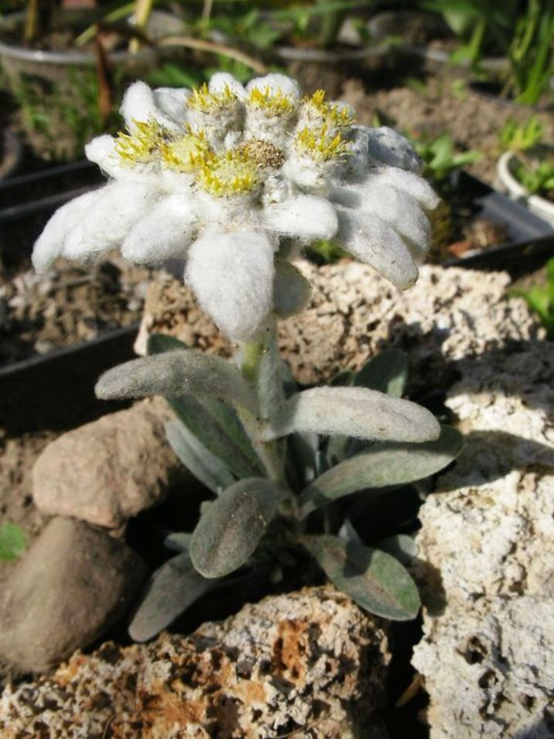
Эдельвейс (Leontopodium sp.)
Эдельвейс (Leontopodium sp.) — охраняемый как редкий вид легендарный цветок влюбленных. Он относится к семейству сложноцветных. В высоту это растение достигает 10-15 см. Изящные стебельки венчают гордые, напоминающие звезды, цветы — соцветия корзинки обрамлены горизонтальными опушенными прицветниками, которые похожи на звезды.

Slide 9
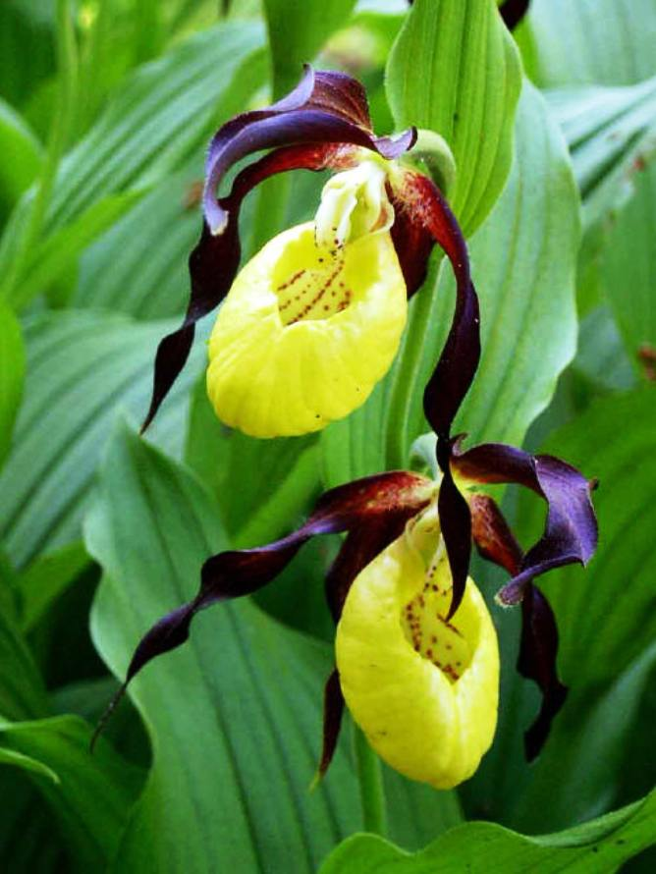
Венерин башмачок (Cypripedium calceolus)
Венерин башмачок настоящий (Cypripedium calceolus) — красивейший цветок семейства орхидных. Эти оригинальный и редкий цветок и прозвища имеет не менее интересные — «Венерины башмачки», «туфельки Венеры», «башмачки леди», «цветки-мокасины», «барышня в шляпке». Наименования эти связаны с необычной формой цветка — один из лепестков имеет форму туфельки.

Slide 10
Глобус Я обнял глобус – шар земной. Один над сушей и водой. В руках моих материки Мне тихо шепчут: «Береги». В зеленой краске лес и дол. Мне говорят: «Будь с нами добр». Не растопчи ты нас, не жги, Зимой и летом береги».

Slide 11
Журчит глубокая река, Свои лаская берега, И слышу голос я реки: «Ты береги нас, береги». И птиц, и рыб я слышу всех: «Тебя мы просим, человек. Ты обещай нам и не лги. Как старший брат нас береги».

Slide 12
Я обнял глобус – шар земной,
И что-то сделалось со мной.
И вдруг шепнул я:
«Не солгу.
Тебя, родной мой, сберегу»

Slide 13
СПАСИБО ЗА
ВНИМАНИЕ!

